Slide 1

ن نـ

Slide 2
نـو
نـا
نـي

Slide 3

نِ
نُ
نَ

Slide 4
كلمات تبدأ بحرف النون

Slide 5

نـار

Slide 6
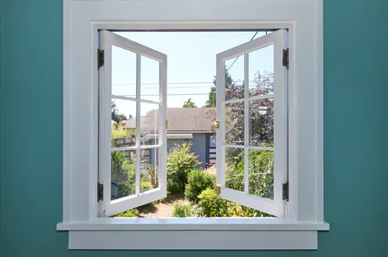
نـافـذة

Slide 7
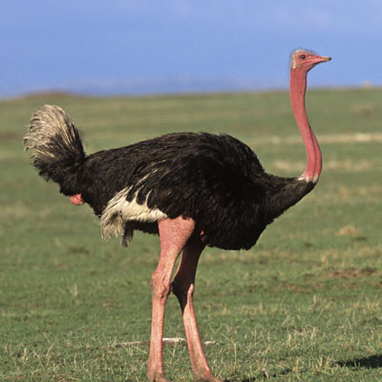
نَـعـامـة

Slide 8
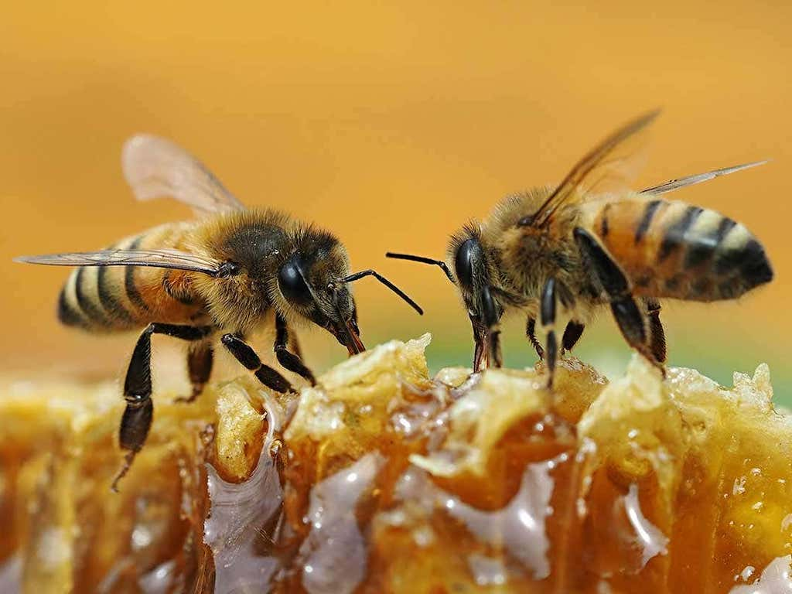
نَـحـلة

Slide 9
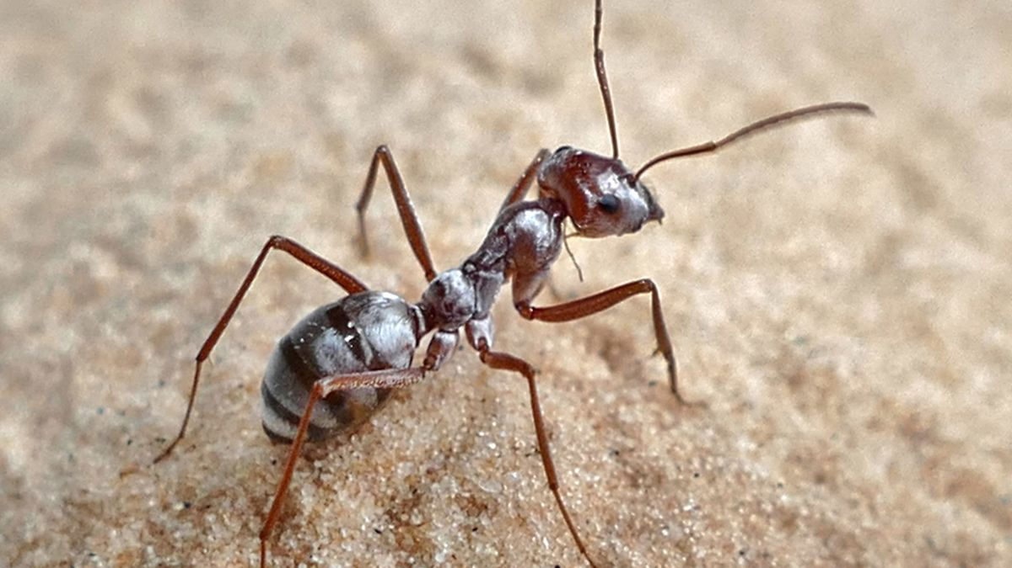
نَـمـلة

Slide 10
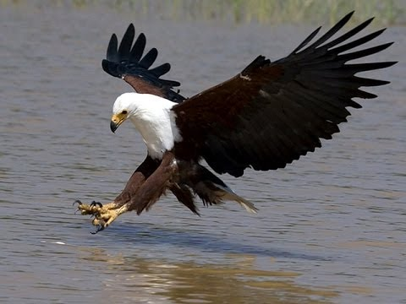
نِـسـر

Slide 11
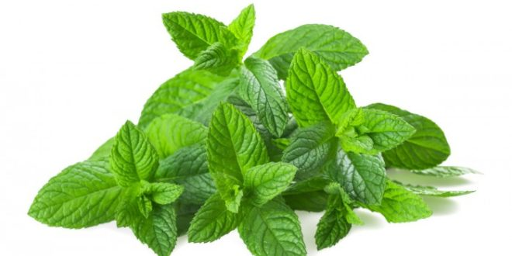
نَـعـناع

Slide 12

نَـخـلـة

Slide 13
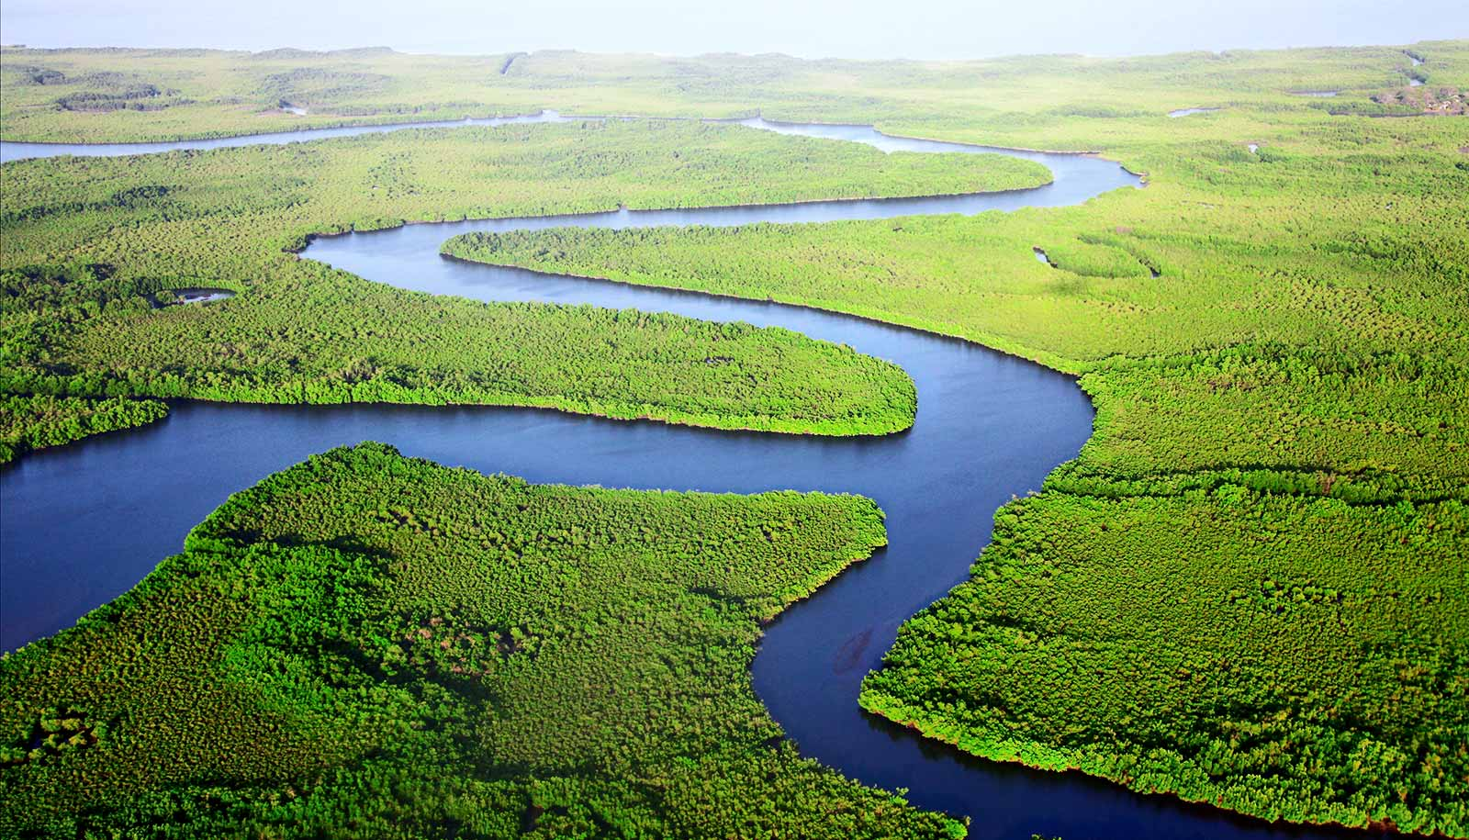
نَـهـر

Slide 14
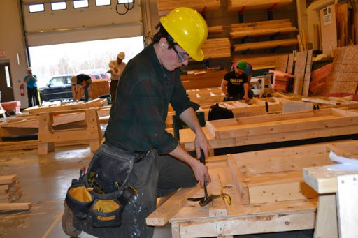
نَـجـار

Slide 15
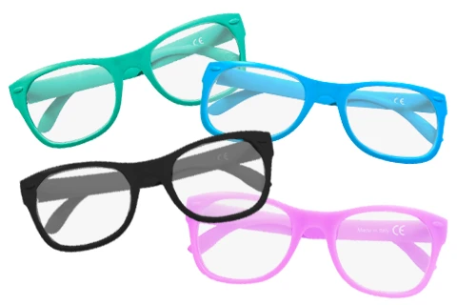
نَـظارة

Slide 16

نَـجـمـة

Slide 17
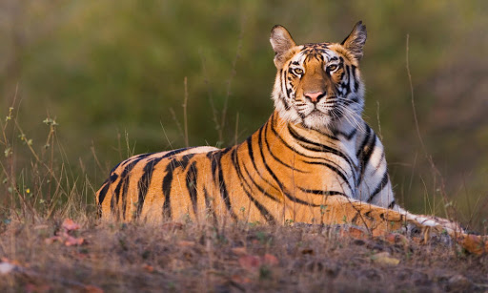
نِـمـر

